Slide 1
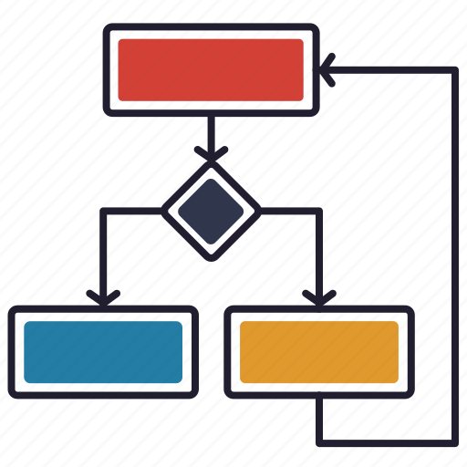
Операторы ветвления, циклы

Slide 2
План занятия
Операторы ветвления (if, elif, else)
Вложенные операторы ветвления
Основы булевой алгебры
Циклы for, while
Операторы break и continue
Использование else с циклами
Обработка ошибок (try, except, else, finally)
Иерархия ошибок стандартной библиотеки
Бросаем исключение с помощью raise.
Использование raise в except.

Slide 3
Оператор ветвления
<cond1>
if <condition1>:
# do smth1
elif <condition2>:
# do smth2
else:
# do smth3
True
False
<smth1>
<cond2>
True
False
<smth2>
<smth3>
x = <value1> if <condition> else <value2>
Больше информации

Slide 4
Основы булевой алгебры
a | b | a and b | a or b
False | False | False | False
False | True | False | True
True | False | False | True
True | True | True | True
a | not a
False | True
True | False

Slide 5
Циклы
for item in <iterable>:
# do smth
Проходит по коллекции, итерируемому объекту и для каждого элемента item выполняет do smth
while <condition>:
# do smth
Выполняет # do smth, по codition == True

Slide 6
Операторы break, continue
Оператор continue начинает следующий проход цикла, минуя оставшееся тело цикла.
Оператор break досрочно прерывает цикл.
for num in range(5):
if num == 3:
continue
print(num**2)
for num in range(5):
if num == 3:
break
print(num**2)

Slide 7
Else в циклах
Слово else, примененное в цикле for или while, проверяет, был ли произведен выход из цикла инструкцией break, или же “естественным” образом. Блок инструкций внутри else выполнится только в том случае, если выход из цикла произошел без помощи break.
for index, symbol in enumerate(“hello”):
if symbol == ‘t’:
print(f“Символ ‘t’ найден на позиции {index}”)
break
else:
Print(“Сивмол ‘t’ не найден”)

Slide 8
Обработка ошибок
try:
# Код, который может вызвать ошибку
except:
# Обработать ошибку
# Дальше опционально
else:
# Выполнить, если ошибки не было
finally:
# Выполняется вне зависимости была ли вызвана ошибка

Slide 9
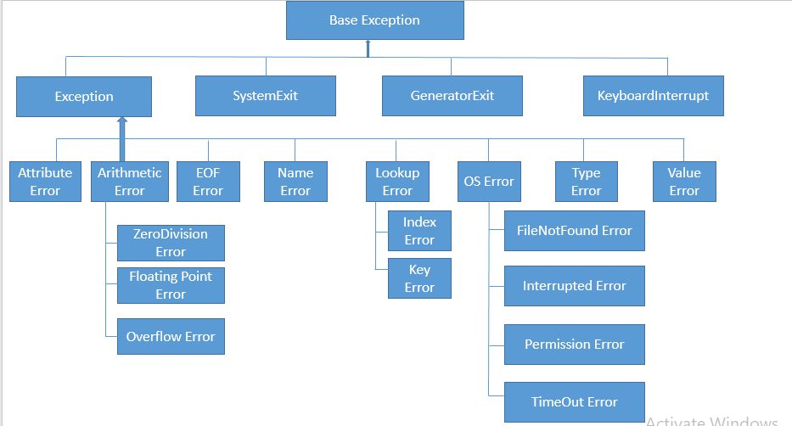
Иерархия исключений

Slide 10
raise
Мы так же можем сами вызвать исключение.
Для этого используется ключевое слово raise

